Slide 1
Drážďanská ulice
22.6.2026, Projekce dopravní Filip + Perspektiv + Mott MacDonald

Slide 2

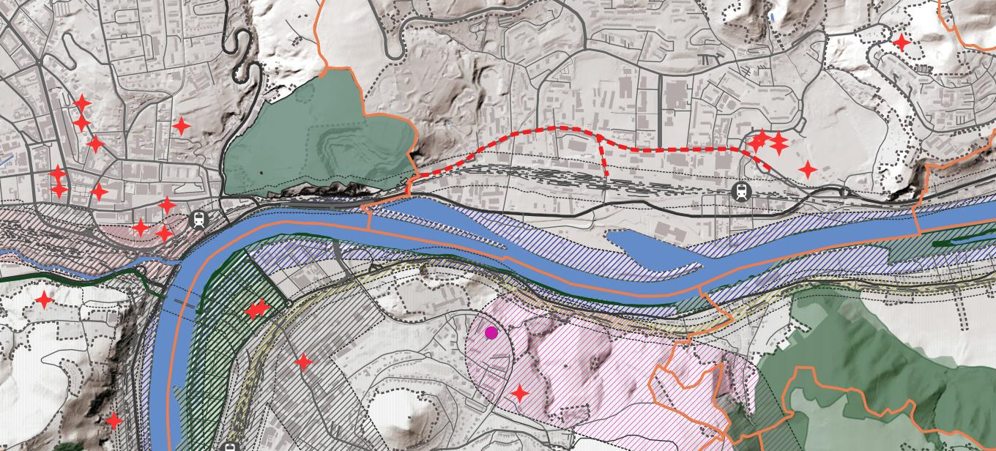
Širší vztahy

Slide 3
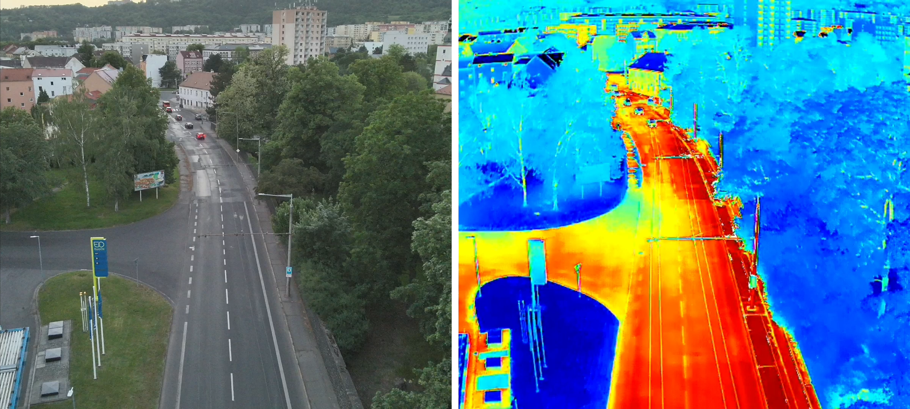
Drážďanská ulice dnes

Slide 4
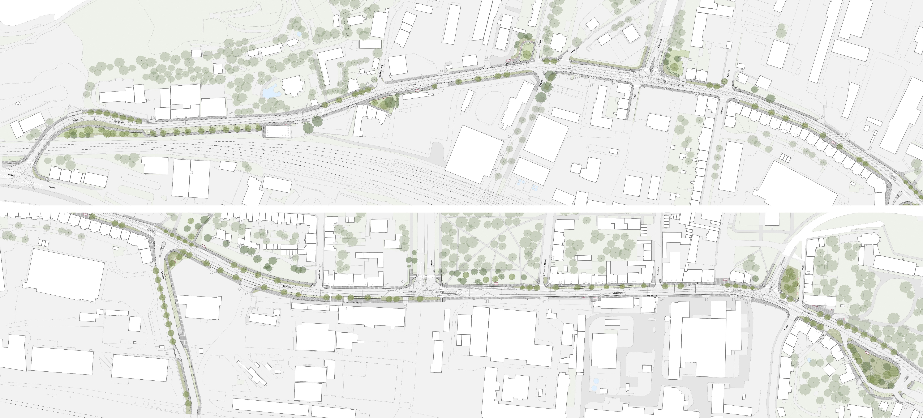
Revitalizace Drážďanské ulice
Vložit celou situaci

Slide 5
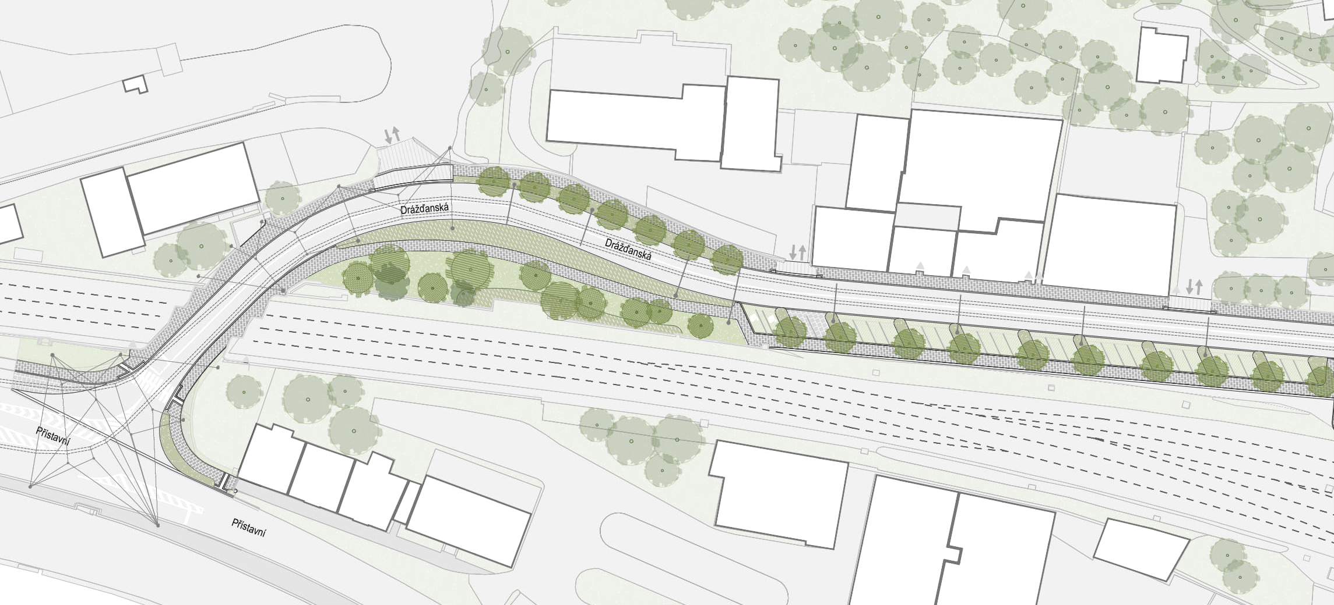
Drážďanská x Přístavní

Slide 6
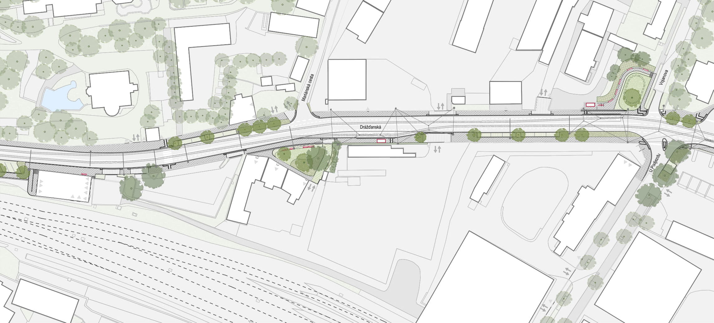
Drážďanská x Mariánská cesta x Vojanová

Slide 7
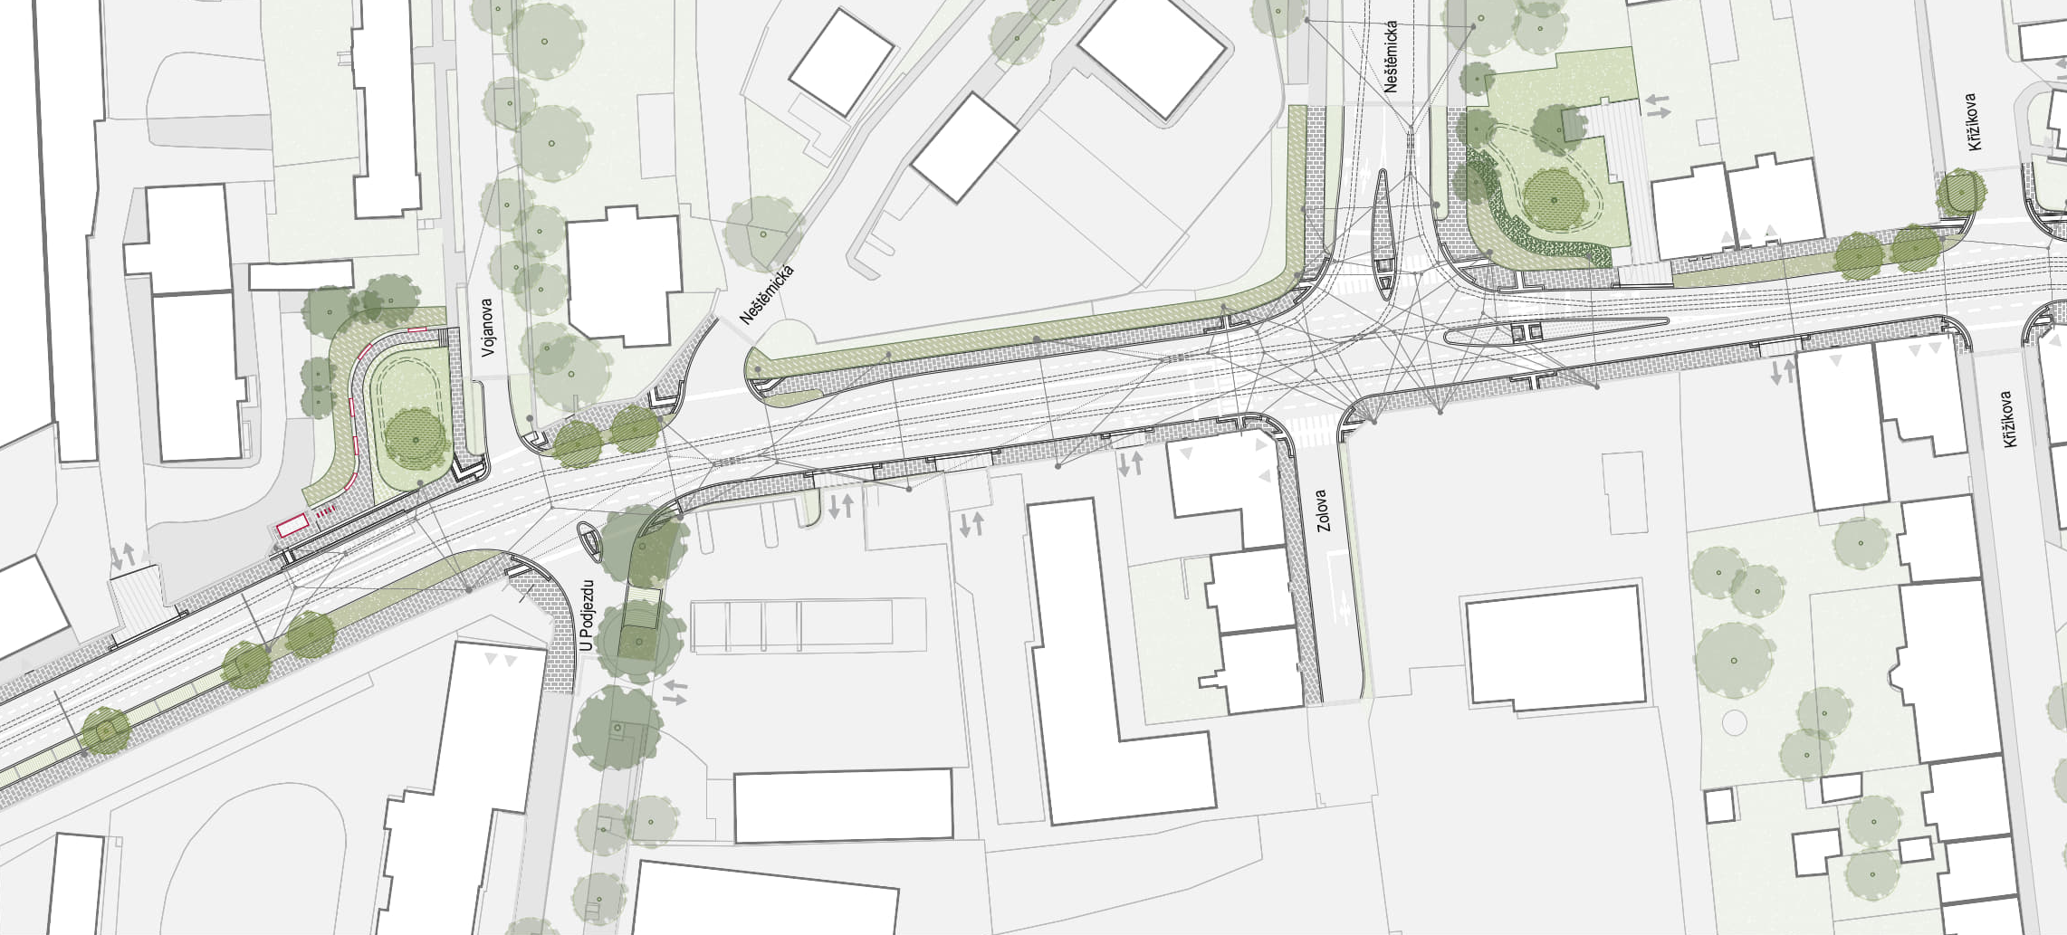
Drážďanská x Neštěmická

Slide 8
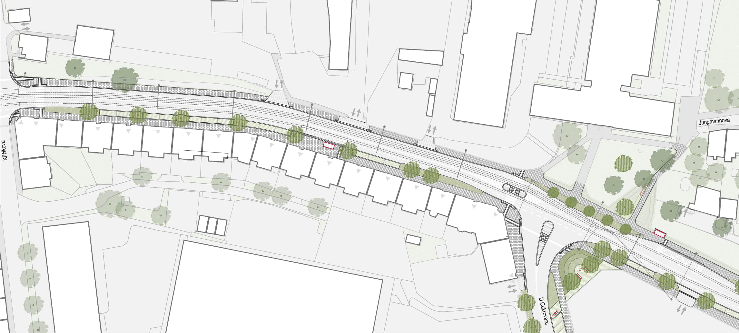
Drážďanská x Křižíkova x U Cukrovaru

Slide 9
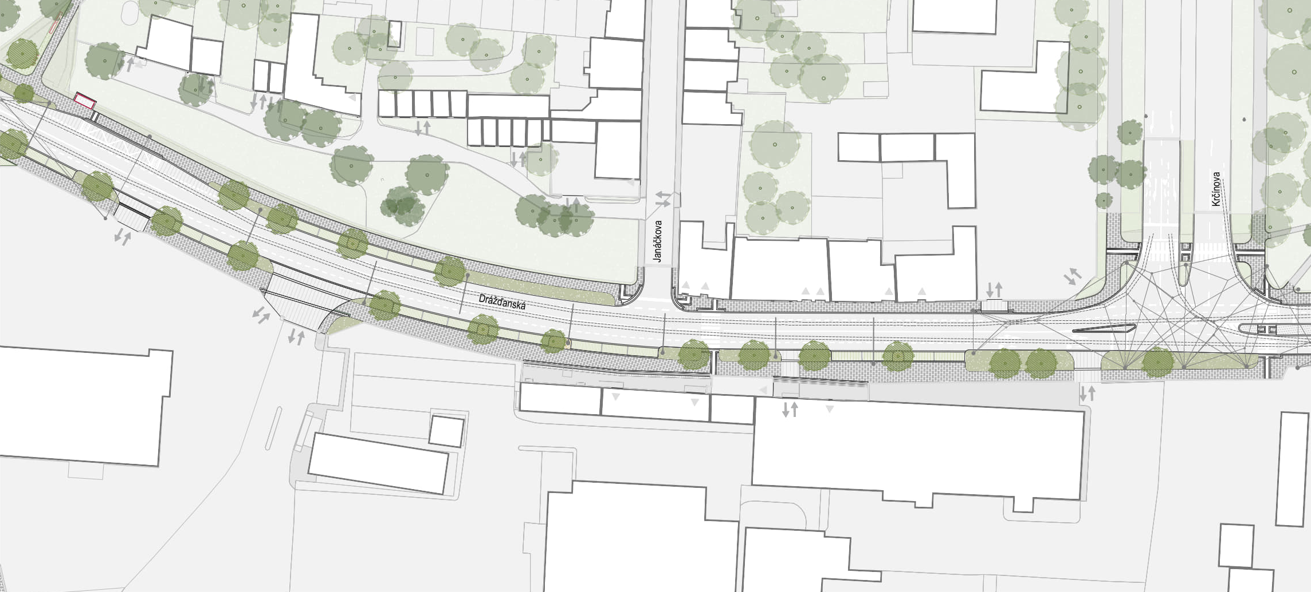
Drážďanská x Janáčkova x Krčínova

Slide 10
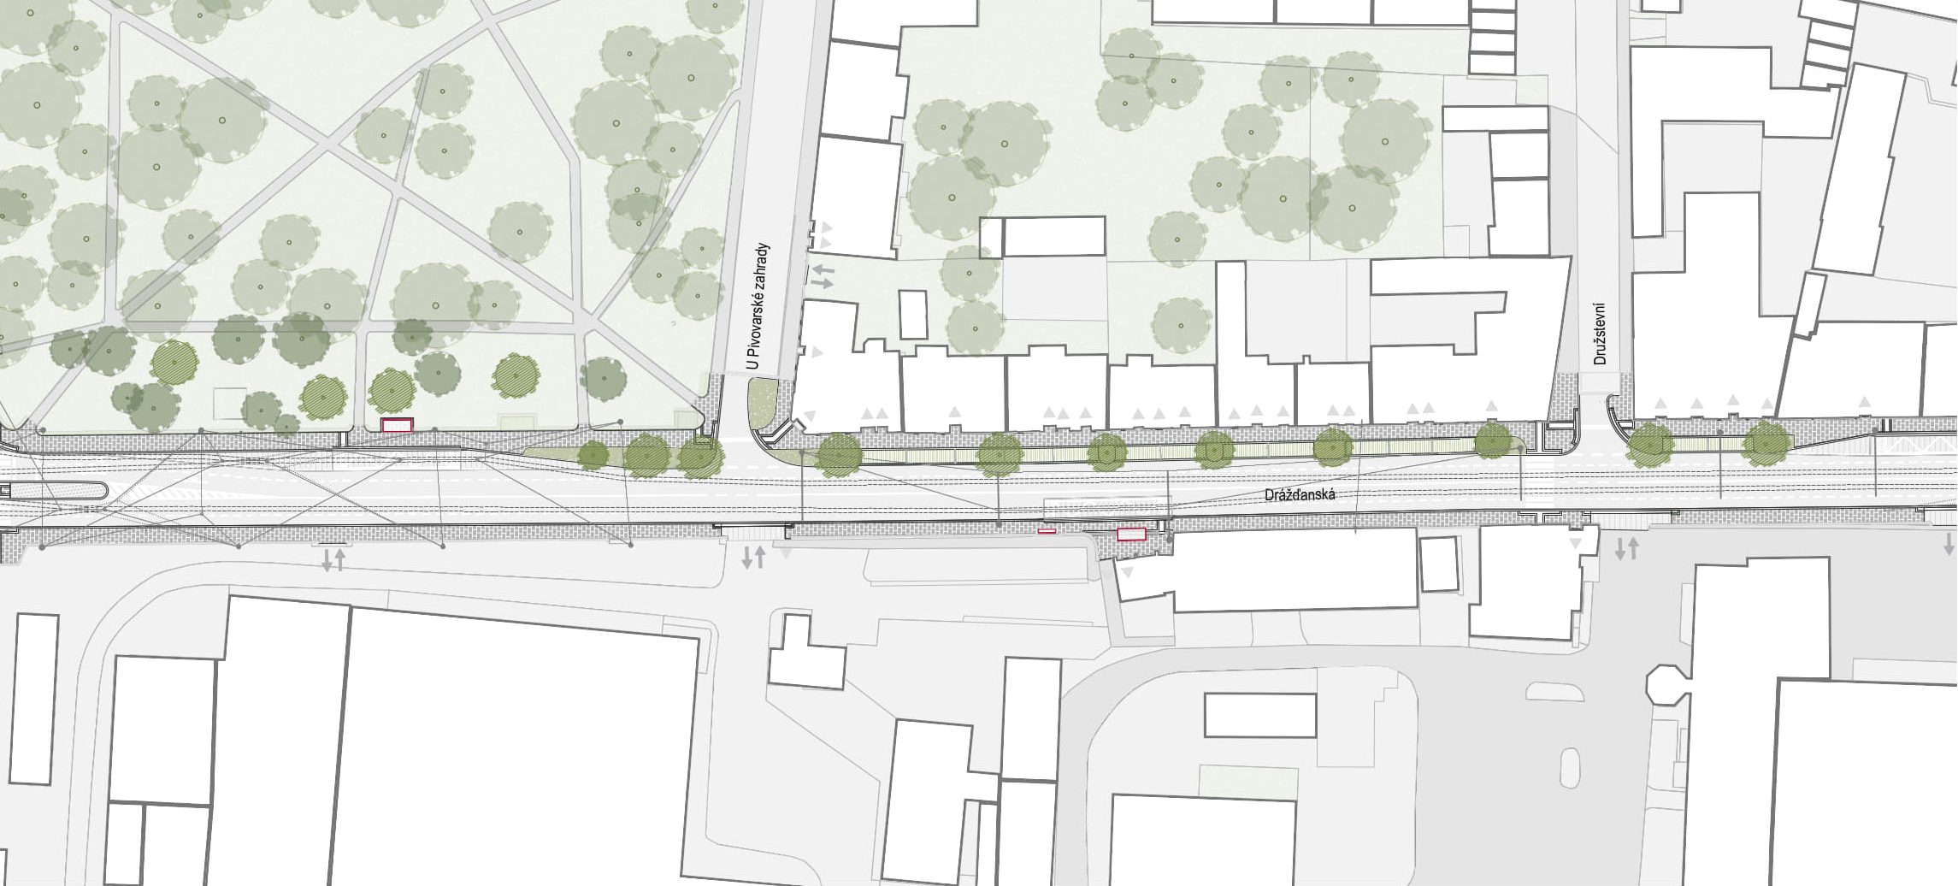
Drážďanská x U Pivovarské zahrady

Slide 11
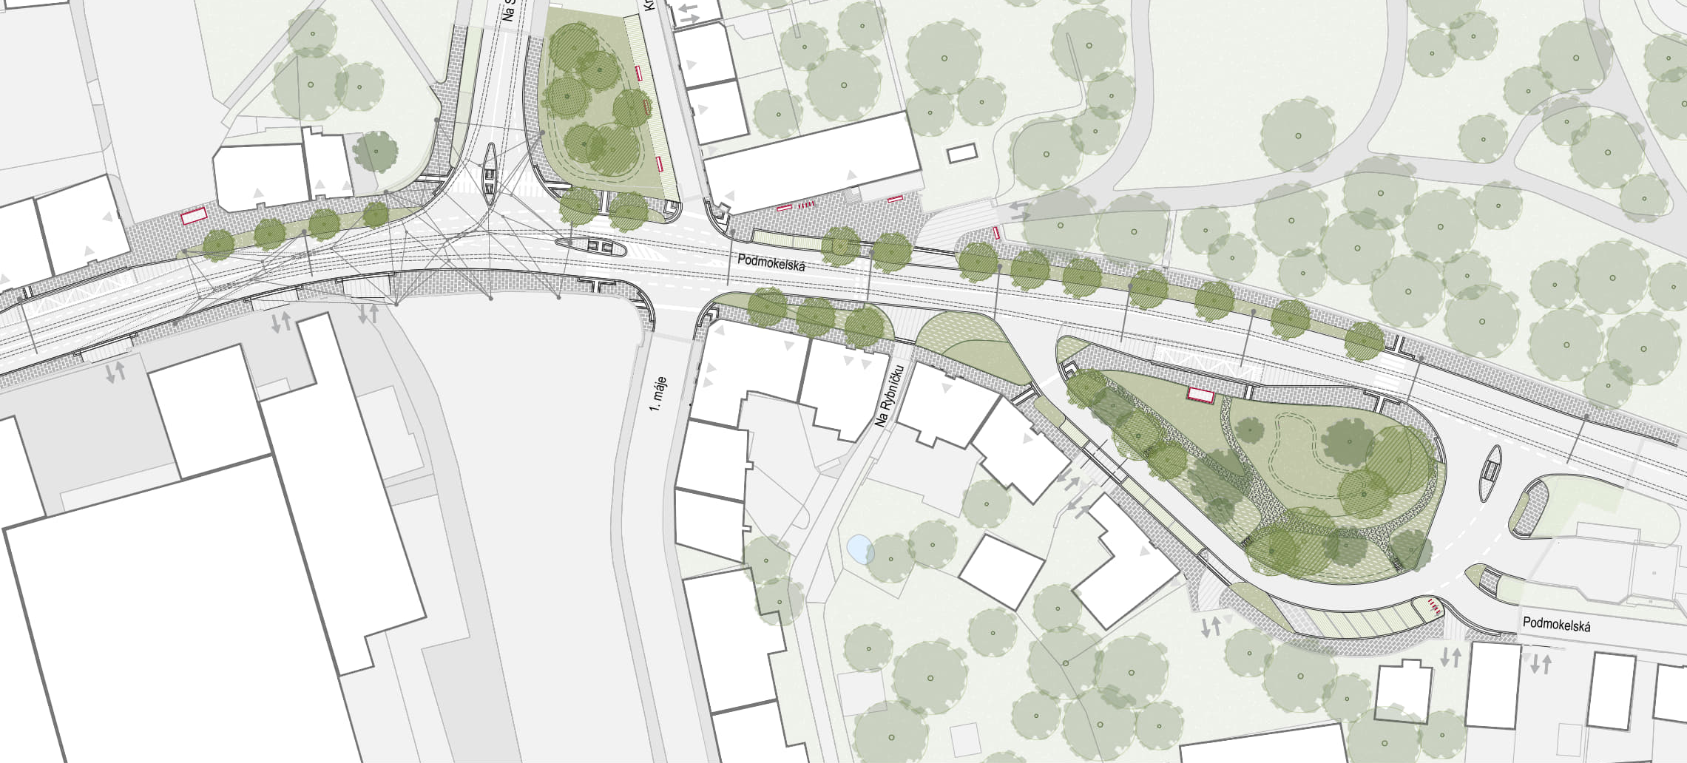
Drážďanská x Na Sklípku x Krátká

Slide 12
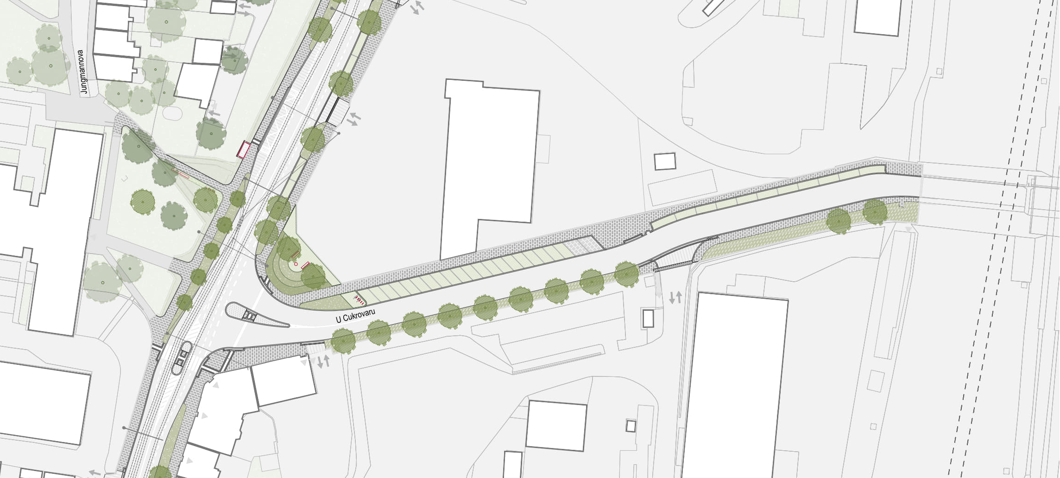
Drážďanská x U Cukrovaru

Slide 13
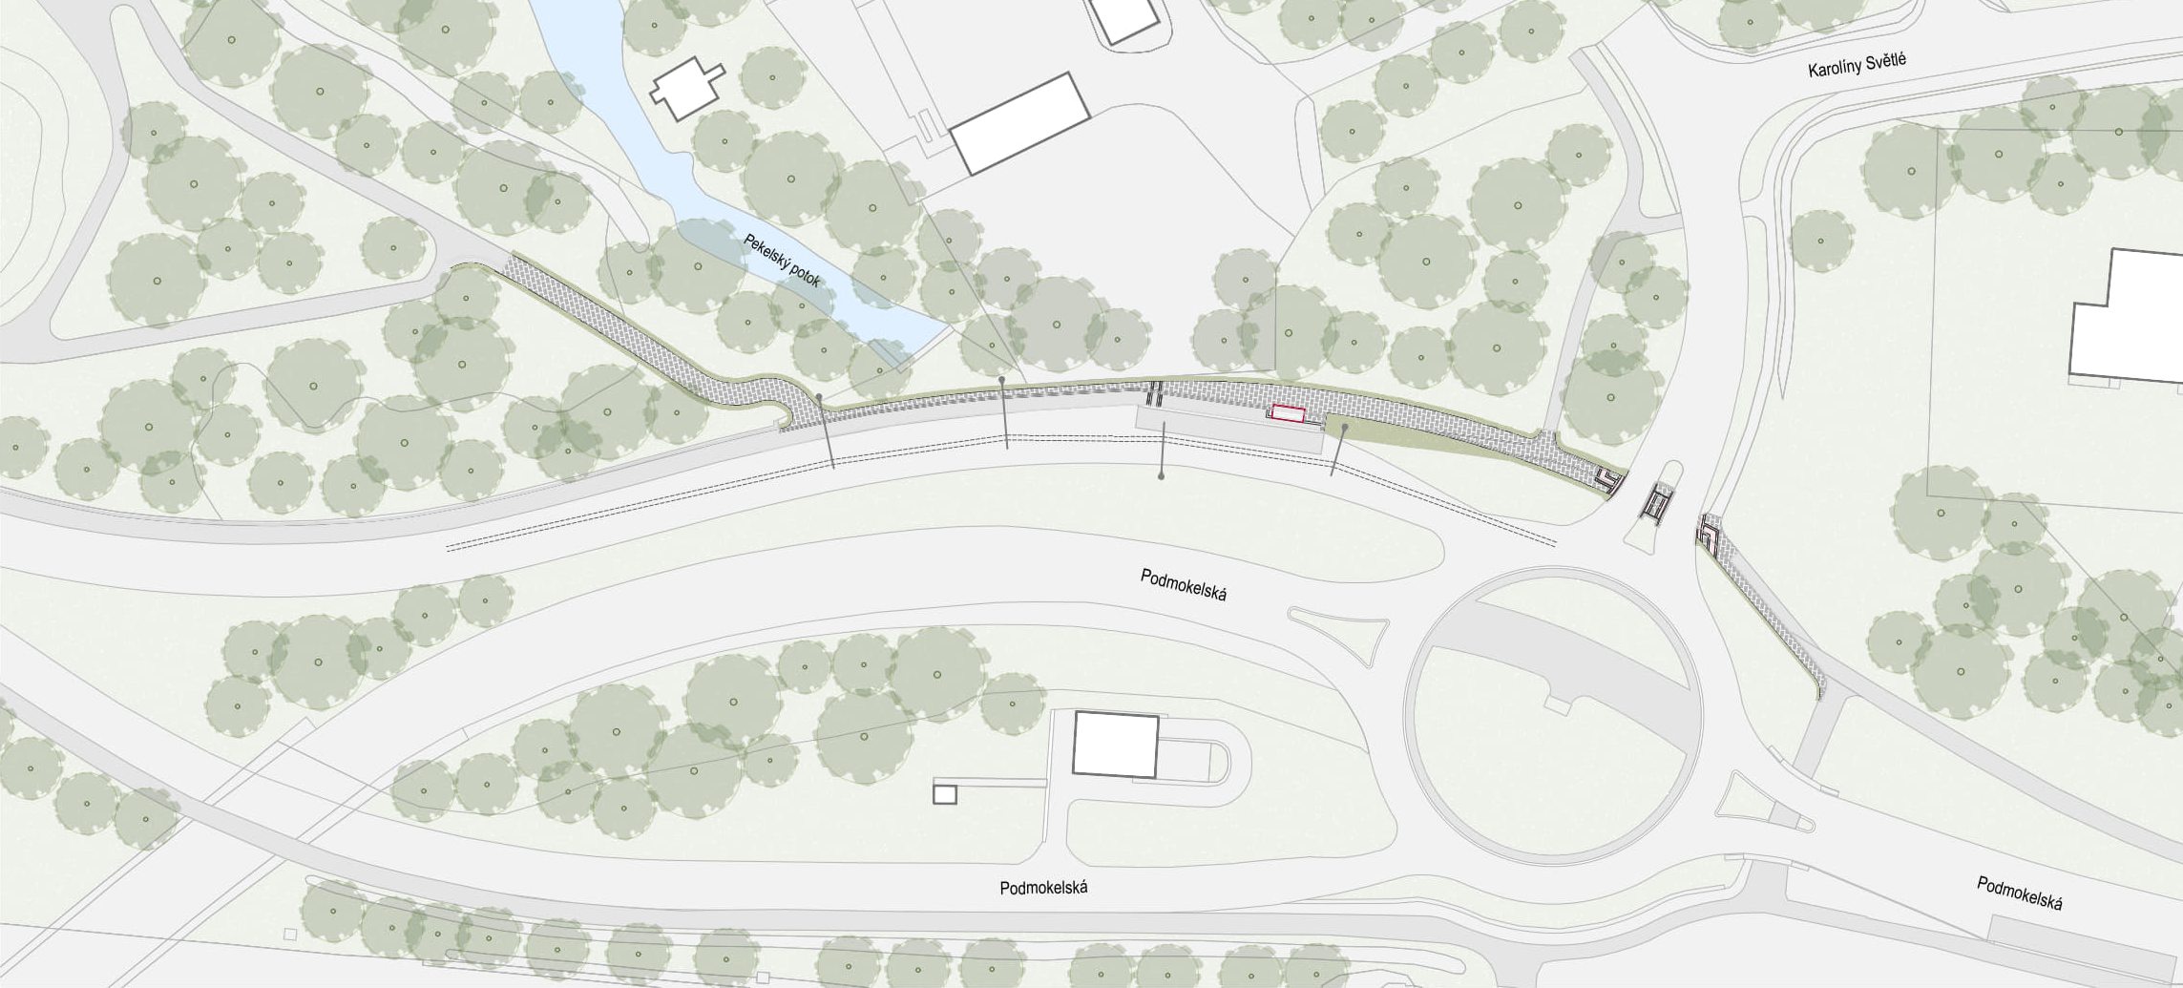
Drážďanská x Podmokelská

Slide 14
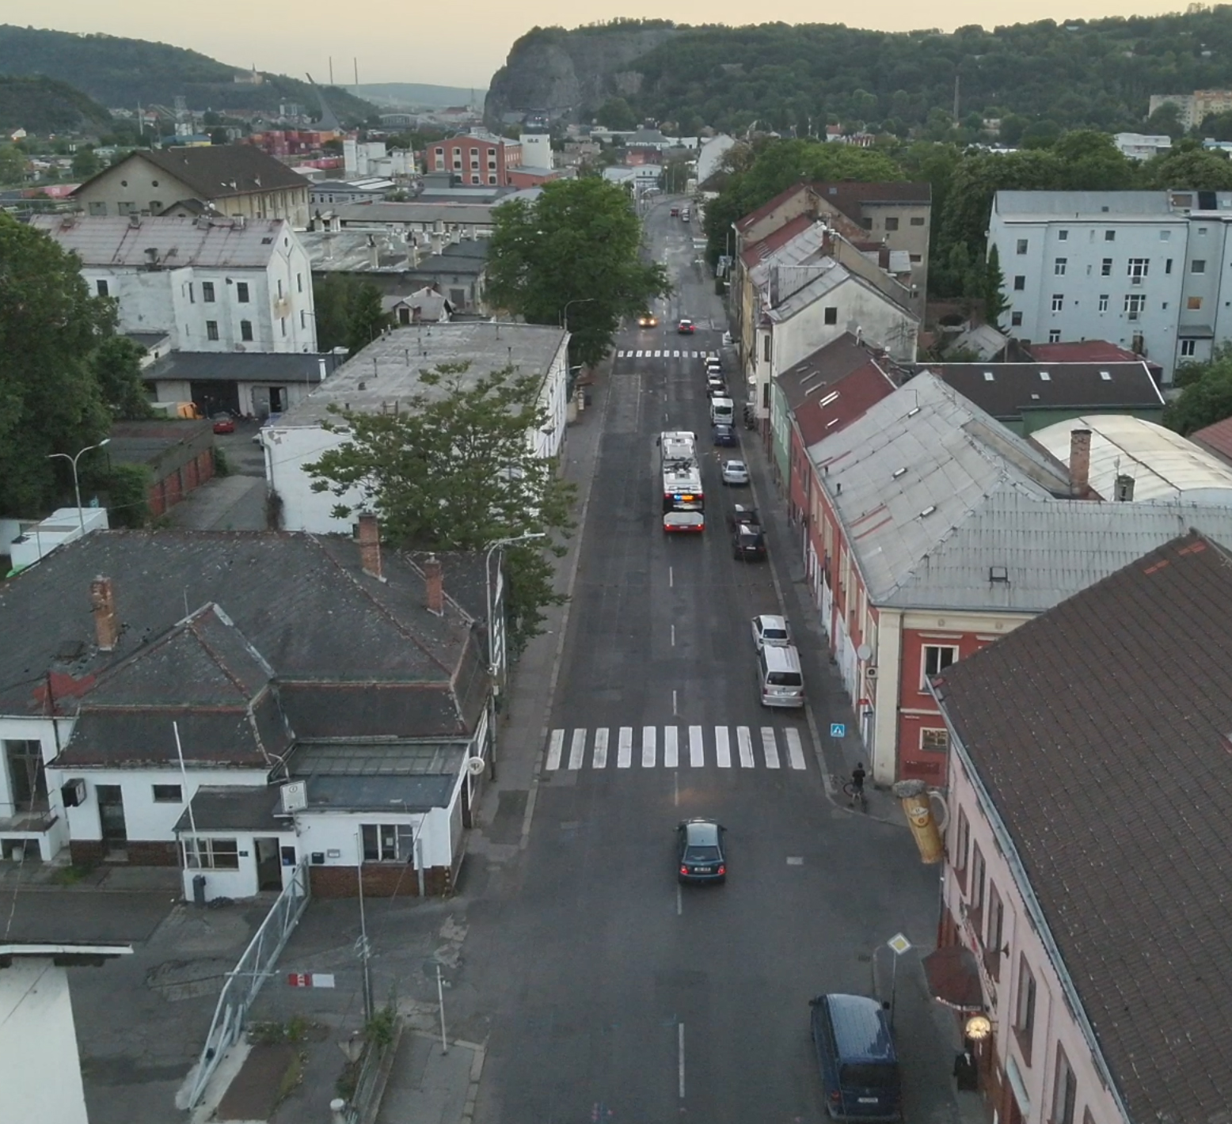
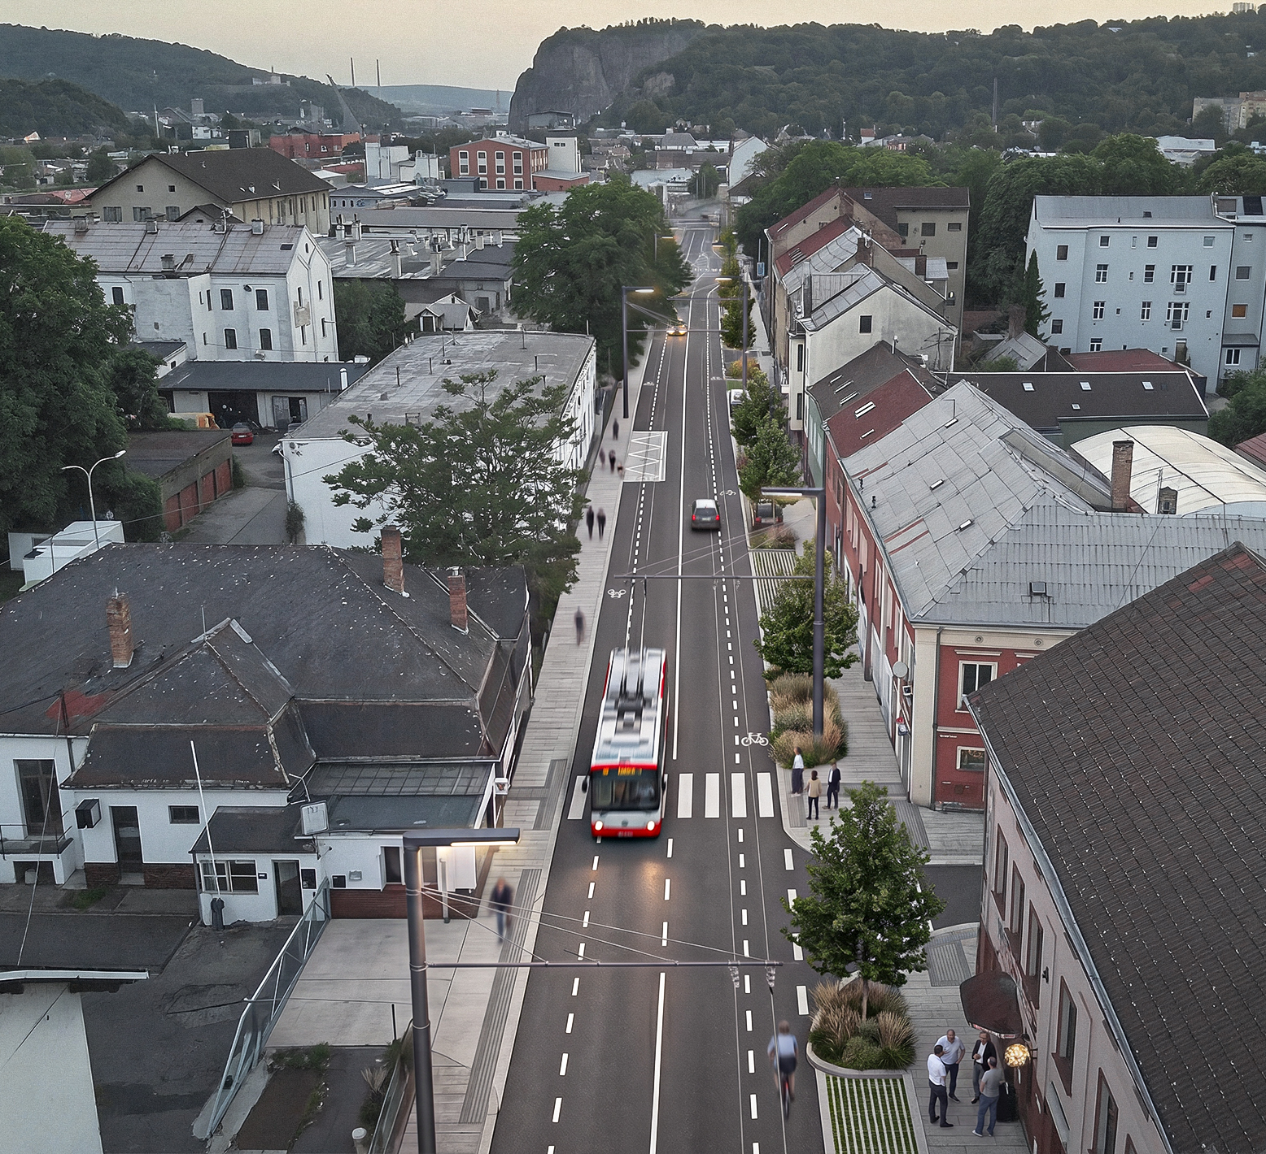
Drážďanská ulice

